Slide 1
令和元年意匠法改正の概要
令和元年12月作成
令和3年10月改訂
特許庁 意匠制度企画室
Notes:
令和元年意匠法改正の概要について解説します。
本資料は、令和元年12月に作成され、令和3年10月に改訂されたものです。

Slide 2
改正項目と施行期日
令和元年意匠法改正により、保護対象の拡充、関連意匠制度の拡充、意匠権の存続期間の変更、複数意匠一括出願手続の導入等の措置がとられた。
同改正法の施行は、令和2年4月1日及び令和3年4月1日。
改正項目
2019(R1).5.17
2020(R2).4.1
2021(R3).4.1
・保護対象の拡充（画像、建築物、内装）
・関連意匠制度の拡充
・意匠権の存続期間の変更
・創作非容易性の水準の明確化
・組物の部分意匠の導入
・間接侵害規定の拡充
・損害賠償額算定方法の見直し
公布
施行
・複数意匠一括出願手続の導入
・物品区分の扱いの見直し
・手続救済規定の拡充
公布
施行
Notes:
令和元年改正意匠法は、令和元年5月17日に公布されました。
改正項目は、保護対象の拡充、関連意匠制度の拡充、意匠権の存続期間の変更など、２つの青枠内に記載された合計10項目です。
上の青枠内の7項目については、令和2年4月1日に施行されました。
下の青枠内の3項目については、令和3年4月1日に施行されました。
それでは、以降のスライドにて、各改正項目について解説します。

Slide 3
保護対象の拡充
（画像、建築物、内装）
Notes:
まずは、保護対象の拡充について解説します。

Slide 4
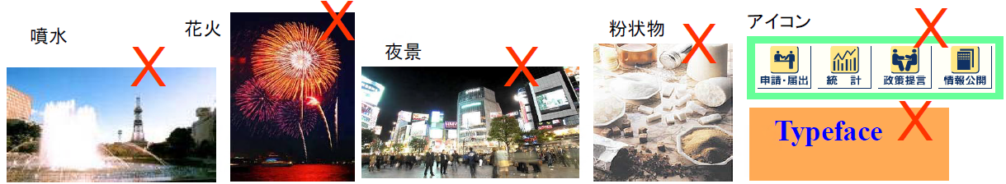
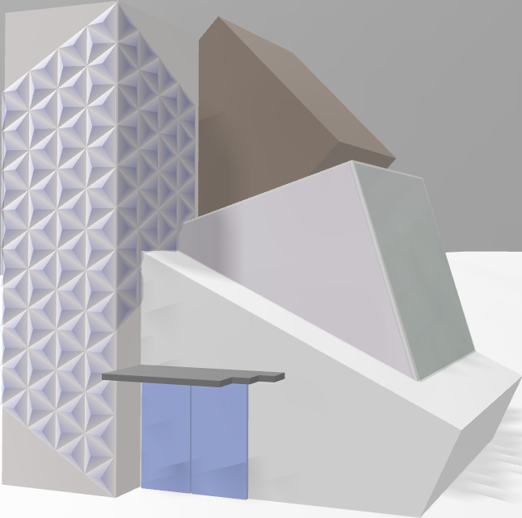
改正前の意匠法上の「意匠」
改正前の意匠法によって保護される「意匠」とは、「物品の形状、模様若しくは色彩又はこれらの結合であって、視覚を通じて美感を起こさせるもの」であった。
不動産、固体以外のものなど、「物品」でないものは保護されなかった。
「意匠」とは
物品
形状・模様・色彩
視覚を通じて
美感を起こさせるもの
改正前の意匠法で保護されないものの例
有体物のうち、
市場で流通する動産
（意匠審査基準21.1.1.1）
不動産
X
※不動産の例以外は、「意匠の審査基準及び審査の運用」から引用
（改正前）意匠法第二条
この法律で「意匠」とは、物品（物品の部分を含む。以下同じ。）の形状、模様若しくは色彩若しくはこれらの結合（以下「形状等」という。）であつて、視覚を通じて美感を起こさせるものをいう。
Notes:
改正前の意匠法の保護対象は、「物品の形状、模様若しくは色彩又はこれらの結合であって、視覚を通じて美感を起こさせるもの」でした。
「物品」とは、有体物のうち市場で流通する動産、と解されており、不動産、アイコンなどは、「物品」ではないとして、意匠法の保護対象ではありませんでした。

Slide 5
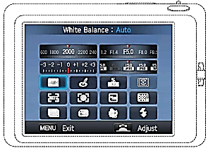
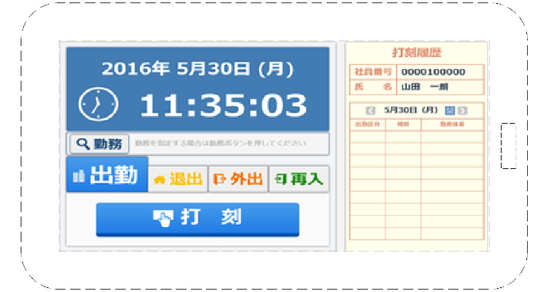
改正前の意匠法で保護される画像デザイン
特定用途の機器の操作画像やスマートフォン等にインストールされたアプリの画像のように、物品の機能と関連し、かつ物品に記録・表示される画像のデザインは、物品（の部分）の形状、模様等として認められ、改正前の意匠法でも保護対象となっていた。
デジタルカメラ等特定用途の機器の操作画像
スマートフォン等にインストールされたアプリの画像
「デジタルカメラ」
意匠登録第1456916号
「勤怠管理機能付き電子計算機」
意匠登録第1592924号
Notes:
改正前の意匠法においても、一部の画像デザインの保護が可能でした。
例えば、デジタルカメラを操作するための画像は、デジタルカメラという物品に記録され、かつ当該物品に表示されたものであり、このような画像は、物品の部分の形状、模様若しくは色彩又はそれらの結合として認められ、意匠登録されています。
また、スマートフォンにインストールされたアプリの画像も、スマートフォンに記録され、表示されたものであり、やはり物品の部分の形状等として認められ、意匠登録されています。

Slide 6
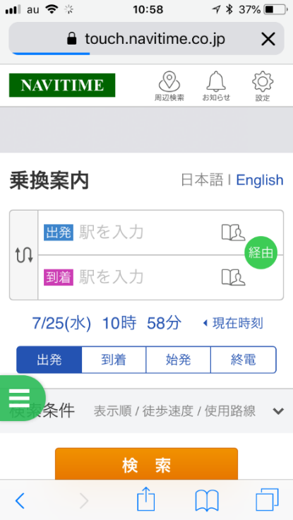
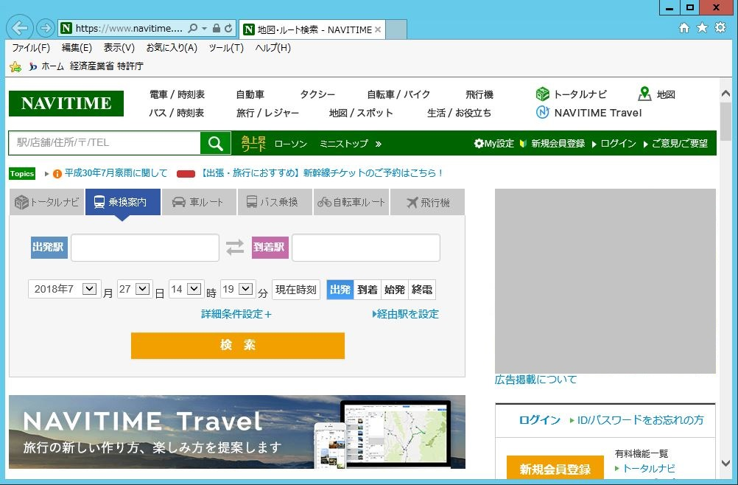
近年見られる画像の例①
NAVITIME（株式会社ナビタイムジャパン）
電車の乗り換え案内や目的地までのルート検索などを提供するクラウド型サービス。
このような、サーバーに記録され、ユーザーが利用するたびにネットワークを通じて送信される画像は、物品の形状や模様等と認められず、改正前の意匠法では保護できなかった。
（提供）株式会社ナビタイムジャパン
（出典）株式会社ナビタイムジャパン ホームページ
Notes:
近年、IoT等の新技術の普及に伴い、個々の機器がネットワークでつながるようになったことから、特に機器のグラフィカルユーザーインターフェース（GUI）が重要な役割を担っています。
また、インターネットサービスの多様化やスマートフォンの飛躍的普及を受けて、インターネット上のサイバーモールやナビゲーションサービスが発展しています。
電車の乗り換え案内や目的地までのルート検索などを提供するクラウド型のサービスのGUIはその一例です。
しかし、このような、ユーザーが端末を利用するたびにネットワークを通じて送信される画像は、物品に記録されていないため、物品の形状等とは認められず、改正前の意匠法では保護することができませんでした。

Slide 7
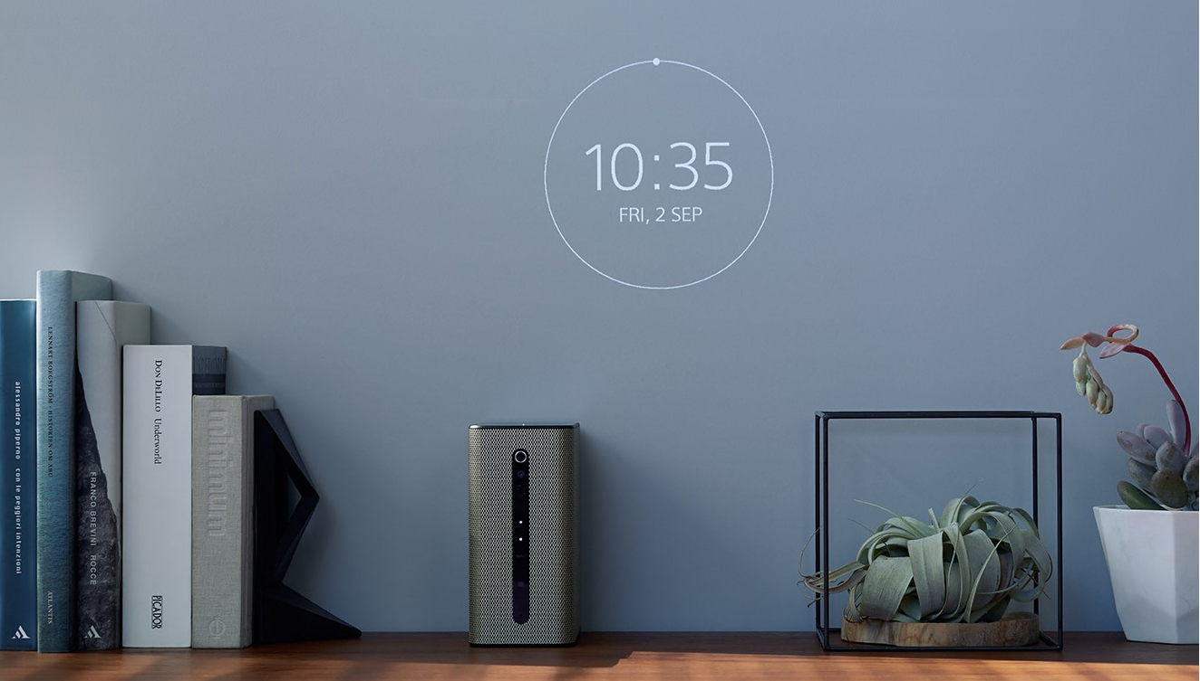
近年見られる画像の例②
Any Surface（ソニーグループ株式会社）
壁に投影されるユーザーインターフェースで、操作が必要になると自動で表示され、必要な操作が終了すると自動で消える。
このような物品以外の場所に投影される画像は、物品の形状や模様等と認められず、改正前の意匠法では保護できなかった。
（出典）ソニーグループ株式会社 ホームページ
Notes:
さらに、近年のセンサー技術や投影技術の発展により、物品に表示されず、壁や道路に投影されるような画像が登場し、利用者は場所に関わりなくGUIを出現させ、機器を操作することが可能となっています。
これにより、GUIが機器と離れて独立して付加価値を持つようになっており、GUIに対するデザイン投資が増加しています。
しかし、壁や道路などの物品以外の場所に投影される画像は、物品の形状等とは認められず、やはり改正前の意匠法では保護することができませんでした。

Slide 8
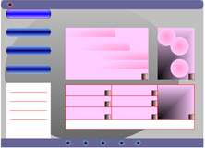
諸外国における画像デザインの保護①
物品に記録されていない画像については、米国、欧州、中国、韓国においては保護対象となっているが、我が国においては、保護対象となっていなかった。
サーバーからクライアント端末へアクセスのたびに送信されるウェブアプリの画像
日本 （改正前） | 米国 | 欧州 | 中国 | 韓国
× | ○ | ○ | ○ | ○
各国の保護状況
Notes:
諸外国の意匠制度における保護状況を見てみますと、物品に記録されていない画像は、米国、欧州、中国、韓国において保護が可能となっています。

Slide 9
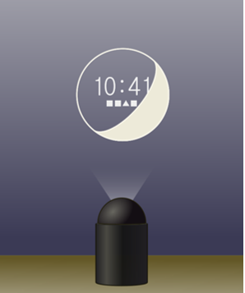
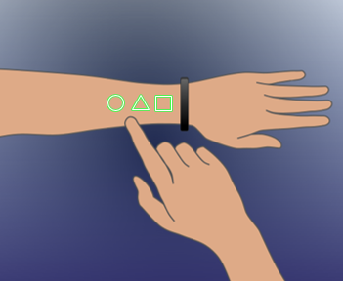
諸外国における画像デザインの保護②
物品以外の場所に投影される画像については、欧州においては保護対象となっており、米国においても、物品について権利化された場合は、物品以外への投影であっても侵害対象となりうるが、我が国においては、保護対象となっていなかった。
壁に投影される画像
人体に投影される画像
日本 （改正前） | 米国 | 欧州 | 中国 | 韓国
× | △ | ○ | × | ×
各国の保護状況
Notes:
また、物品以外の場所に投影される画像については、欧州においては保護が可能となっています。
米国においては、物品に表示された状態での登録が可能ですが、その意匠権は、物品以外の場所に投影する行為まで効力が及ぶとされています。
中国においては、このような画像は保護されません。
韓国においては、日本の意匠法改正時点では保護されていませんでしたが、2021年10月21日以降、保護が開始されました。

Slide 10
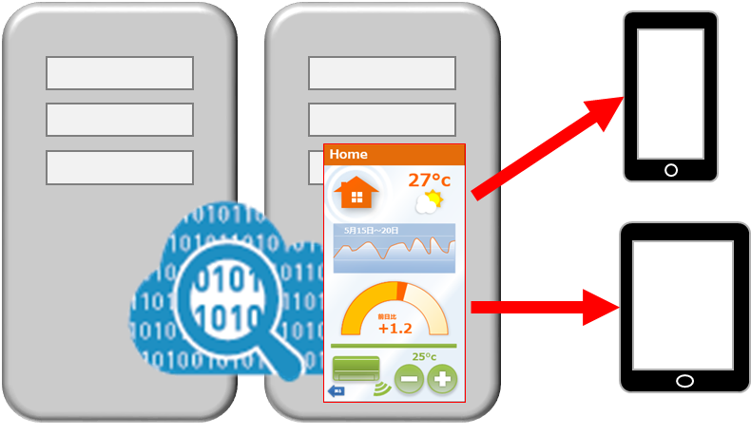
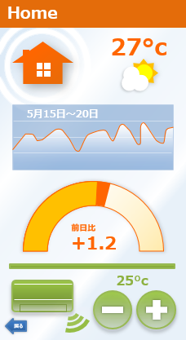
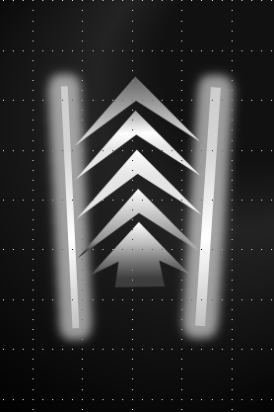

改正後に保護される画像デザイン
改正後は、物品に記録・表示されているか否かにかかわらず、画像（GUI）そのものを保護することができる。
改正前
改正後
サーバーに記録され、利用のたびに
送信される画像（Webアプリ等）
画像
画像
物品に記録・表示される画像
道路（物品以外の場所）に
投影される画像
物品に記録・表示されているか否かにかかわらず保護対象となる。
改正法第二条
この法律で「意匠」とは、物品（物品の部分を含む。以下同じ。）の形状、模様若しくは色彩若しくはこれらの結合（以下「形状等」という。）、（中略）又は画像（機器の操作の用に供されるもの又は機器がその機能を発揮した結果として表示されるものに限り、画像の部分を含む。（中略））であつて、視覚を通じて美感を起こさせるものをいう。
Notes:
以上の背景から、我が国でも物品に記録されない画像や物品以外の場所に投影される画像についても保護できるよう、意匠の定義に「画像」を追加する改正を行いました。
これにより、改正後は、記録場所や表示場所にかかわらず、画像そのものを保護することが可能となりました。
ただし、改正後に保護される画像は、機器の操作の用に供される画像及び機器がその機能を発揮した結果として表示される画像、すなわち、いわゆるＧＵＩに限られています。

Slide 11

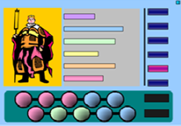
改正後も保護されない画像デザイン
壁紙等の装飾的な画像、映画・ゲーム等のコンテンツ画像など、画像が関連する機器等の機能に関係のない画像については、機器等の付加価値を直接高めるものではなく、保護の必要性が低いと考えられることから、改正後も保護されないこととした。
改正後も保護されない画像の例
壁紙（装飾的な画像）
ゲームの画像（コンテンツ画像）
Notes:
意匠法によって保護される画像をGUIに限っているのは、壁紙等の装飾的な画像や、映画・ゲーム等のコンテンツ画像を保護対象から除外するためです。
これらの画像は、画像が関連する機器の機能に関係なく、機器の付加価値を直接高めるものではないため、保護の必要性が低いことから、改正後も保護しないこととしました。
続いて、建築物と内装の保護について解説します。

Slide 12
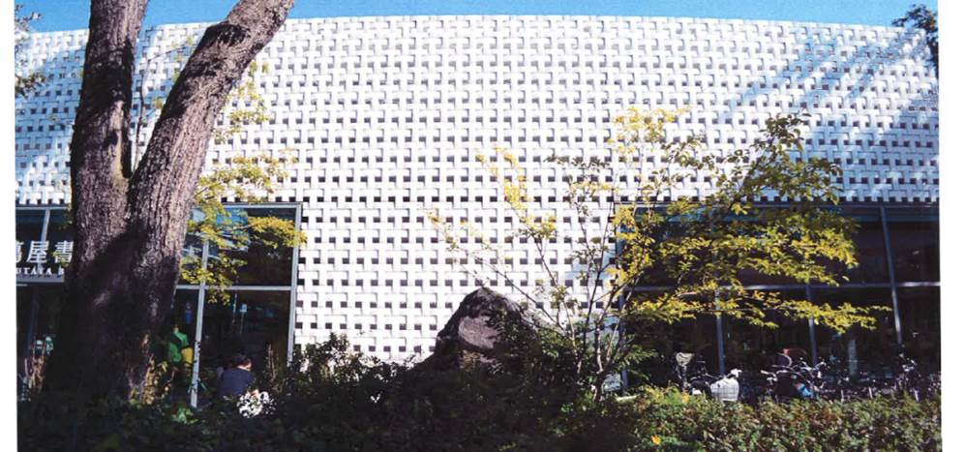
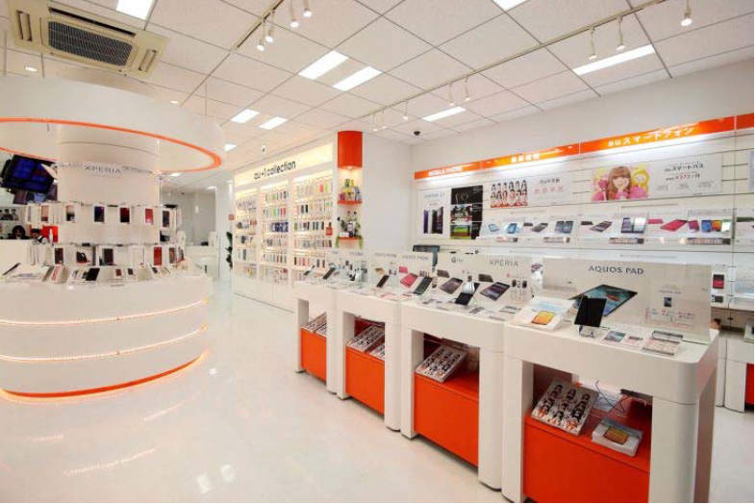

近年見られる建築物の外観・内装の例
近年、顧客が体験する企業とのあらゆる接点（UX）のデザインが重視されている中、特徴的な空間デザインが差別化の要素となっている。
不動産である建築物のデザインは、物品（有体物である動産）の形状等ではないとして、改正前の意匠法では保護できなかった。
複数の物品（テーブル、椅子、照明器具など）や建築物（壁や床の装飾）から構成される内装のデザインは、一意匠一出願（7条）の要件を満たさないため、改正前の意匠法では意匠登録を受けることができなかった。
建築物の外観の例
内装の例
蔦谷書店代官山店
auショップ 池袋西口駅前店
（提供）カルチュア・コンビニエンス・クラブ株式会社
（出典）株式会社東京スペース ホームページ
Notes:
昨今、顧客と企業のあらゆる接点（顧客体験）をデザインすることが重視されてきています。
そのような中、顧客と企業との接点のひとつである、店舗の外観や内装のデザインに趣向を凝らして、差別化を図る企業が見られます。
こうした店舗デザインについては、多額の投資を行った上で設計されることも多く、これが容易に模倣されるようであれば、企業競争力の源泉たるデザイン投資の収縮を招くおそれがあります。
しかし、不動産である建築物のデザインは、物品の意匠ではないとして、改正前の意匠法では保護できませんでした。
また、テーブルや椅子などの複数の物品と壁や床などから構成される内装のデザインは、意匠法が規定する一意匠一出願の原則に反するため、改正前の意匠法では意匠登録を受けることができませんでした。

Slide 13
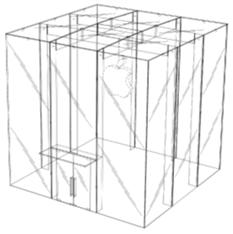
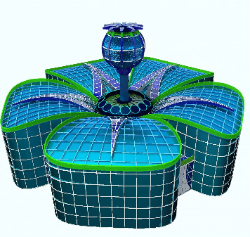
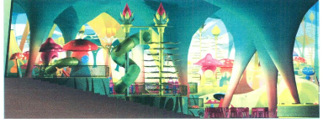
主要国における建築物、内装デザインの保護状況
建築物については、米国、欧州、中国で、意匠を保護する法律によりすでに保護されている。
内装については、米国、欧州で、意匠を保護する法律によりすでに保護されている。
 | 米国 | 欧州 | 中国 | 韓国 | 日本 （改正前）
建築物 | ○ | ○ | ○ | × | ×
内装 | ○ | ○ | × | × | ×
米国の登録例
欧州の登録例
D712,067 [2014-08-26]
BUILDING
Apple Inc.
D742,537 [2015-11-03]
CONTROL ROOM
BWXT mPower,Inc.
004738227-0001 [2018-03-03]
Hotel buildings
BOTYGINA
D082907-0001 [2013-07-08]
Get up for playgrounds
KINEPOLIS GROUP N.V.
Notes:
諸外国の意匠制度における保護状況を見てみますと、建築物については、米国、欧州、中国において保護が可能となっています。
また、内装については、米国、欧州で保護が可能となっています。

Slide 14
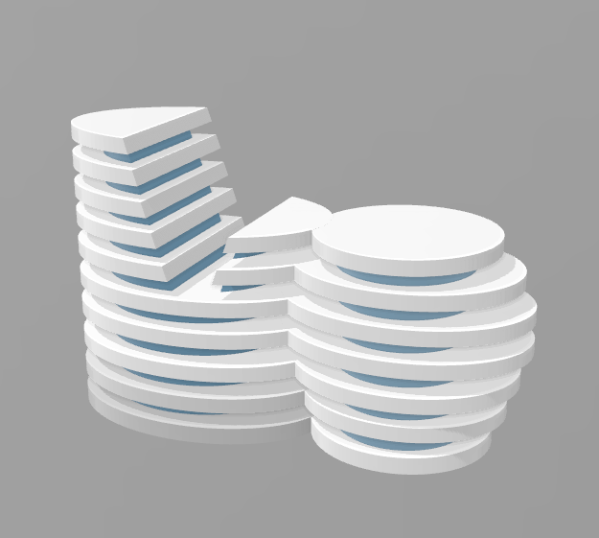
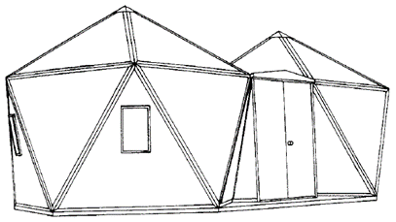
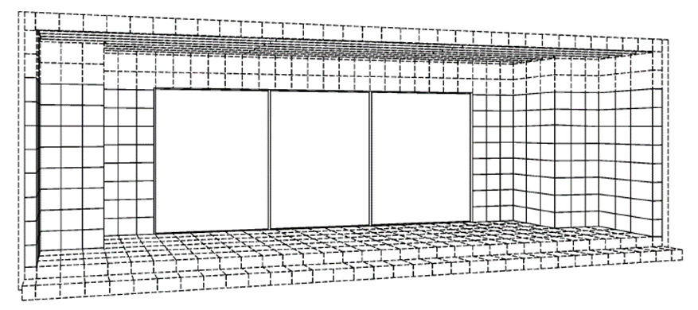
改正後に保護される建築物デザイン
改正後は、「建築物」（不動産）についても意匠権で保護することができる。
改正前
改正後
店舗の建物（不動産）
ホテルの建物（不動産）
店舗の建物（不動産）
ホテルの建物（不動産）
連棟型簡易組立建造物（動産）
意匠登録第980108号
展示ブース（動産）
意匠登録第1390425号
改正法第二条
この法律で「意匠」とは、物品（物品の部分を含む。以下同じ。）の形状、模様若しくは色彩若しくはこれらの結合（以下「形状等」という。）、建築物（建築物の部分を含む。以下同じ。）の形状等（中略）であつて、視覚を通じて美感を起こさせるものをいう。
Notes:
以上の背景から、我が国でも建築物について保護できるよう、意匠の定義に「建築物」を追加する改正を行いました。
改正前は、組立家屋や組み立て式の展示ブースなどの、使用時には不動産となるものであっても、工業的に量産され、販売時に動産として取り扱われるものに限り、意匠登録することができましたが、改正後は、販売時に動産として扱われていなくとも、建築物を保護することが可能となりました。

Slide 15

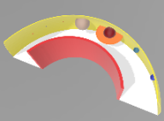
改正後に保護される内装デザイン
改正後は、複数の物品や建築物、画像から構成される内装のデザインについて、「内装全体として統一的な美感を起こさせる」という要件を満たす場合に限り、一意匠として意匠登録を受けることができる。
改正後
レストランの内装
渡り廊下の内装
改正法第八条の二（新設）
店舗、事務所その他の施設の内部の設備及び装飾（以下「内装」という。）を構成する物品、建築物又は画像に係る意匠は、内装全体として統一的な美感を起こさせるときは、一意匠として出願をし、意匠登録を受けることができる。
（参考）意匠法第八条（組物の意匠）
同時に使用される二以上の物品であつて経済産業省令で定めるもの（以下「組物」という。）を構成する物品に係る意匠は、組物全体として統一があるときは、一意匠として出願をし、意匠登録を受けることができる。
Notes:
また、テーブルや椅子などの複数の物品と壁や床などから構成される内装のデザインについても、内装全体として統一的な美感を起こさせる場合には、一意匠として意匠登録を受けることができるように、組物の意匠の規定を参考に、新たな条文を規定しました。

Slide 16
画像デザイン・建築物の実施行為
新たに意匠の定義に含むこととした画像及び建築物の実施行為について、それぞれの特性を考慮した規定を整備した。
改正法第二条
（中略）
２ この法律で意匠について「実施」とは、次に掲げる行為をいう。
一 意匠に係る物品の製造、使用、譲渡、貸渡し、輸出若しくは輸入又は譲渡若しくは貸渡しの申出（譲渡又は貸渡しのための展示を含む。以下同じ。）をする行為
二 意匠に係る建築物の建築、使用、譲渡若しくは貸渡し又は譲渡若しくは貸渡しの申出をする行為
三 意匠に係る画像（その画像を表示する機能を有するプログラム等（特許法（昭和三十四年法律第百二十一号）第二条第四項に規定するプログラム等をいう。以下同じ。）を含む。以下この号において同じ。）について行う次のいずれかに該当する行為
イ 意匠に係る画像の作成、使用又は電気通信回線を通じた提供若しくはその申出（提供のための展示を含む。以下同じ。）をする行為
ロ 意匠に係る画像を記録した記録媒体又は内蔵する機器（以下「画像記録媒体等」という。）の譲渡、貸渡し、輸出若しくは輸入又は譲渡若しくは貸渡しの申出をする行為
Notes:
今回の改正によって、意匠の定義に「建築物」と「画像」が追加されました。
これに伴い、意匠の実施行為についても、建築物や画像の特性を考慮した規定を新設しています。
建築物の実施行為については、物品の「製造」に相当するかたちで「建築」を規定するとともに、「輸出」「輸入」は規定しないこととしました。
画像の実施行為については、画像そのものの「作成」「使用」「電気通信回線を通じた提供」などする行為と、その画像を記録した記録媒体又は内蔵した機器の「譲渡」「貸し渡し」「輸出」「輸入」などする行為を規定しました。

Slide 17
関連意匠制度の拡充
Notes:
つづいて、関連意匠制度の拡充について解説します。

Slide 18
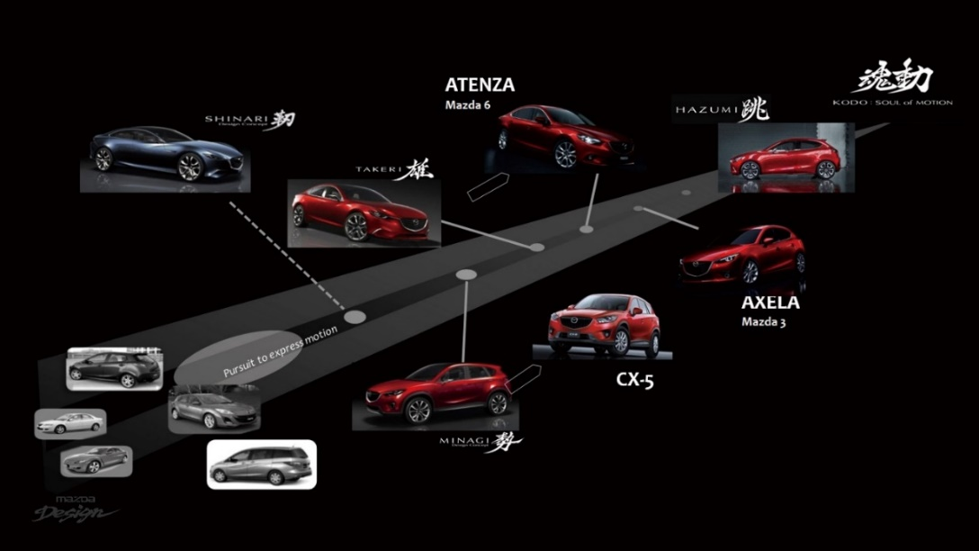
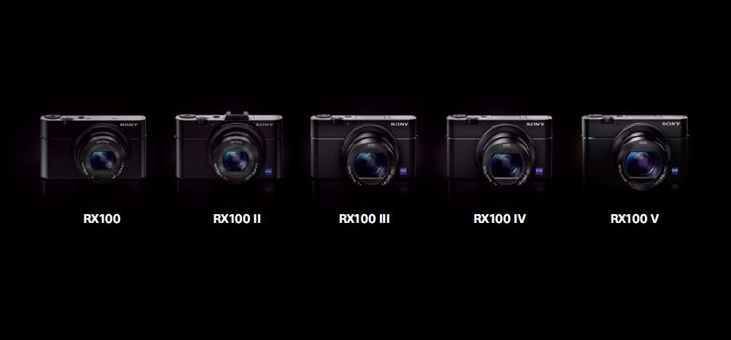
一貫したコンセプトに基づいてデザインされた製品群の例
「魂動」デザイン
（マツダ株式会社）
デジタルカメラ「RX100」シリーズ
（ソニー株式会社）
2012年6月
2013年7月
2014年5月
2015年7月
2016年10月
（出典）「マツダでのブランド戦略におけるデザイン開発と知的財産権」 特技懇No.274
（出典）ソニー株式会社ホームページ掲載イメージを元に特許庁作成
Notes:
近年、世界中の企業が、技術だけでなくデザインによる競争力の強化を図る中、自社製品に共通の一貫したデザインコンセプトを用いることで独自の世界観を築き上げ、製品の付加価値を高める動きが加速しています。
これは、一貫したデザインコンセプトに基づき、市場動向等を踏まえてデザインを長期的に進化させていく手法ですが、こうした手法により開発された製品群のデザインを保護するためには、従来の関連意匠制度では十分に対応できない、との指摘がありました。

Slide 19
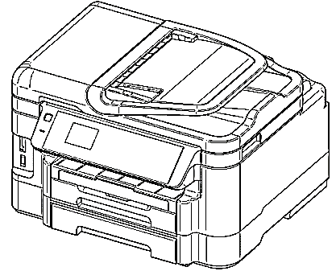
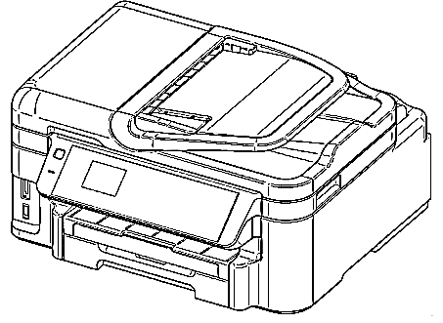
改正前の関連意匠制度
同一出願人によるバリエーションの意匠群を保護するため、類似関係にある意匠のうちの1つを本意匠とし、他をその関連意匠として、登録を受けることができる制度。
本意匠の意匠公報発行日前までの出願であれば関連意匠として登録可能だった。
関連意匠にのみ類似する意匠について、登録を認めていなかった。
本意匠
本意匠
出願
意匠登録
意匠公報
関連意匠
関連意匠
出願可能期間
プリンター
意匠登録第1455522号
本意匠の意匠公報発行日前まで
登録可能（10条1項）
プリンター
意匠登録第1455523号
類似の範囲
Notes:
具体的には、関連意匠の出願可能期間が本意匠の意匠公報発行日までに限定されていることから、長期的な市場動向等に応じて関連意匠を保護することができませんでした。
また、類似する意匠を連鎖的に保護することができないことから、進化していく意匠を保護することができませんでした。

Slide 20
関連意匠の出願可能期間の延長
本意匠の意匠公報発行日まで（約8か月）としている、関連意匠の出願可能期間を、改正後は、本意匠の出願から10年を経過する日前までとする。
ただし、関連意匠の設定登録時に、本意匠が既に消滅している場合には、関連意匠の登録は認められない。
約8か月
本意匠の出願から10年を経過する日
本意匠
出願
意匠登録
意匠公報
関連意匠（改正前）
出願可能期間
関連意匠（改正後）
出願可能期間 （ただし、本意匠の意匠権が存続している場合に限る）
改正法第十条
意匠登録出願人は、自己の意匠登録出願に係る意匠又は自己の登録意匠のうちから選択した一の意匠（以下「本意匠」という。）に類似する意匠（以下「関連意匠」という。）については、当該関連意匠の意匠登録出願の日（中略）がその本意匠の意匠登録出願の日以後であつて、当該本意匠の意匠登録出願の日から十年を経過する日前である場合に限り、第九条第一項又は第二項の規定にかかわらず、意匠登録を受けることができる。ただし、当該関連意匠の意匠権の設定の登録の際に、その本意匠の意匠権が第四十四条第四項の規定により消滅しているとき、無効にすべき旨の審決が確定しているとき、又は放棄されているときは、この限りでない。
Notes:
そこで、一貫したデザインコンセプトに基づいて開発された製品群について十分に保護できるよう、関連意匠の出願可能期間を延長しました。
具体的には、これまで約8か月程度であった、本意匠の意匠公報発行日までとしていた期間を、本意匠の出願から10年を経過する日前まで、と大幅に延長しました。
ただし、関連意匠の設定登録時に、本意匠の意匠権が消滅している場合には、関連意匠の登録を認めないこととしました。

Slide 21
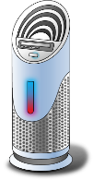


関連意匠に類似する意匠の登録
関連意匠に類似する意匠（関連意匠B）についても、最初の本意匠（基礎意匠）の出願から10年を経過する日前までの出願であれば、登録を認める。
関連意匠に類似する意匠（関連意匠B）は、関連意匠Bの本意匠（関連意匠A）が存続していれば、関連意匠Aの本意匠が存続しているか否かにかかわらず登録を認める。＜注：第10条第1項＞
本意匠
（基礎意匠）
関連意匠A
（関連意匠Bの本意匠）
関連意匠B
（関連意匠Aに類似する意匠）
類似
類似
空気清浄機
空気清浄機
空気清浄機
改正法第十条
４ 第一項の規定により意匠登録を受ける関連意匠にのみ類似する意匠については、当該関連意匠を本意匠とみなして、同項の規定により意匠登録を受けることができるものとする。当該意匠登録を受けることができるものとされた関連意匠にのみ類似する意匠及び当該関連意匠に連鎖する段階的な関連意匠にのみ類似する意匠についても、同様とする。
５ 前項の場合における第一項の規定の適用については、同項中「当該本意匠」とあるのは、「当該関連意匠に係る最初に選択した一の意匠」とする。
Notes:
さらに、関連意匠に類似する意匠を連鎖的に保護できるような措置を講じました。
スライドの例で説明しますと、一番右の関連意匠Bが、一番左の最初の本意匠（これを「基礎意匠」と呼びます）に類似しているか否かにかかわらず、関連意匠Aに類似していれば、関連意匠Aを本意匠として意匠登録を受けることができるようにしました。
この関連意匠Bのような、連鎖する関連意匠の出願可能期間は、基礎意匠の出願から10年を経過する日前まで、となります。
また、関連意匠Bについては、その意匠の本意匠（関連意匠A）が存続していれば、その本意匠（関連意匠A）の本意匠が存続しているか否かにかかわらず意匠登録が認められます。

Slide 22
関連意匠が自己の意匠等によって拒絶されないための措置①
最初の本意匠（基礎意匠）が共通する複数の関連意匠出願については、第9条
（先願）は適用されない。
改正法第十条
７ 関連意匠の意匠登録出願があつた場合において、当該意匠登録出願が基礎意匠（当該関連意 匠に係る最初に選択した一の意匠をいう。以下同じ。）に係る関連意匠（当該基礎意匠の関連意 匠及び当該関連意匠に連鎖する段階的な関連意匠をいう。以下同じ。）にそれぞれ該当する二以上 の意匠の意匠登録出願であつたときは、これらの意匠については、第九条第一項又は第二項の規定は 、適用しない。
本意匠
（基礎意匠）
関連意匠A
（本意匠に類似する意匠）
関連意匠B
（関連意匠にのみ 類似する意匠）
関連意匠Bと関連意匠Cが相互に類似していても、 第9条（先願）の規定は適用されない。
関連意匠C
（関連意匠にのみ 類似する意匠）
Notes:
改正前の意匠法においては、ある本意匠に係る複数の関連意匠が登録される場合、これらの関連意匠が相互に類似しているときは、当該関連意匠同士にも意匠法第9条の先願の規定が適用されない旨を規定していました。
この趣旨は、「連鎖する関連意匠」にも妥当します。
したがって、最初の本意匠、すなわち基礎意匠が共通する複数の関連意匠出願については、相互に先願の規定を適用しないこととしました。

Slide 23
関連意匠が自己の意匠等によって拒絶されないための措置②
基礎意匠及び基礎意匠が共通する他の関連意匠の意匠公報、それら意匠に類似する 自己の実施製品などは、関連意匠出願の審査における第３条第1項（新規性）、同 条第2項（創作非容易性）の拒絶理由の根拠資料とならない。
改正法第十条
２ 第三条第一項第一号又は第二号に該当するに至つた自己の意匠のうち前項の規定により意匠登録を受けようとする意匠の本意匠と同一又は類似のものは、当該意匠登録を受けようとする意匠についての同条＜注：第三条＞第一項及び第二項の規定の適用については、同条第一項第一号又は第二号に該当するに至らなかつたものとみなす。
３～7（略）
８ 前項に規定する場合において、第三条第一項第一号又は第二号に該当するに至つた自己の意匠のうち当該基礎意匠に係る関連意匠（当該関連意匠の意匠登録出願が放棄され、取り下げられ、若しくは却下されたとき、若しくは当該関連意匠の意匠登録出願について拒絶をすべき旨の査定若しくは 審決が確定したとき、又は当該関連意匠の意匠権が第四十四条第四項の規定により消滅したとき、 無効にすべき旨の審決が確定したとき、若しくは放棄されたときを除く。）と同一又は類似のものは、第一項の規定により意匠登録を受けようとする意匠についての第三条第一項及び第二項の規定の適用については、同条第一項第一号又は第二号に該当するに至らなかつたものとみなす。
Notes:
また、今回の関連意匠の出願可能期間の延長により、関連意匠の出願時には本意匠が意匠公報発行や自己実施などにより公知となっている状況が想定されます。
そのような公知意匠は、新規性や創作非容易性の拒絶理由の根拠となる意匠に該当しうるため、関連意匠として出願された意匠が拒絶されてしまうことになります。
これを避けるため、基礎意匠及び基礎意匠が共通する他の関連意匠の意匠公報や、それら意匠に類似する自己の実施製品などは、関連意匠出願の審査における新規性や創作非容易性の拒絶理由の根拠資料とならないよう規定を整備しました。

Slide 24
関連意匠が自己の意匠等によって拒絶されないための措置③
関連意匠が、他の先願意匠の一部と同一又は類似するものであっても、その先願が自己の出願であって、当該関連意匠出願が当該先願が掲載された意匠公報（秘密意匠の場合には秘密意匠解除公報）の発行前に出願されたものであった場合には、第3条の２（先願意匠の一部と同一又は類似の後願意匠の保護除外）の拒絶理由の根拠資料とならない。
改正法第十条
３ 第一項の規定により意匠登録を受けようとする意匠についての第三条の二ただし書の規定の適用については、同条ただし書中「同条第四項の規定により同条第三項第四号に掲げる事項が掲載されたものを除く。）」とあるのは 、
「当該先の意匠登録出願について第十四条第一項の規定により秘密にすることを請求したときは、第二十条第四項の規定により同条第三項第四号に掲げる事項が掲載されたものに限る。）」とする。
出願
意匠公報
秘密解除公報
先願A（秘密意匠）
３条の2ただし書きにより
意匠公報掲載の自己先願Aの意匠の一部が
3条の２の拒絶理由の根拠とならない。
改正10条3項により
意匠公報掲載の自己先願Aの意匠の一部が
3条の２の拒絶理由の根拠とならない。
後願B（関連意匠）
の出願時期
（参考）第三条の二 意匠登録出願に係る意匠が、当該意匠登録出願の日前の他の意匠登録出願であつて（中略）意匠公報に掲載されたもの（以下この条において「先の意匠登録出願」という。）の願書の記載及び願書に添付した図面（中略）に現された意匠の一部と同一又は類似であるときは、その意匠については、前条第一項の規定にかかわらず、意匠登録を受けることができない。ただし、当該意匠登録出願の出願人と先の意匠登録出願の出願人とが同一の者であつて、第二十条第三項の規定により先の意匠登録出願が掲載された意匠公報（同条第四項の規定により同条第三項第四号に掲げる事項が掲載されたものを除く。）の発行の日前に当該意匠登録出願があつたときは、この限りでない。
Notes:
意匠法第3条の２は、先願意匠の一部と同一又は類似する後願意匠の保護を認めないとする規定ですが、その先願と後願の出願人が同一であって、後願が先願の意匠公報が発行される前に出願された場合には、この規定が適用されないこととされています。
先願について秘密の請求があった場合、登録意匠の図面が掲載されない意匠公報が設定登録後に発行され、図面が掲載された秘密意匠解除公報が秘密期間経過後に発行されますが、第3条の２の規定が適用されない期間は、最初の意匠公報が発行される日前まで、となっています。
そのため、改正前の法律のままでは、自己の先願意匠の一部と同一又は類似する意匠について関連意匠として意匠登録を受けようとしたときに、当該先願が秘密を請求する意匠登録出願であって、当該先願の意匠公報発行から秘密意匠解除公報発行までの期間中に当該関連意匠出願を出願した場合には、拒絶されることとなります。
そこで、関連意匠についての第3条の２の但し書きの規定の適用について読み替える規定を整備し、関連意匠が、秘密にすることが請求された自己の他の先願意匠の一部と同一又は類似するものであるときは、当該関連意匠出願が当該先願が掲載された秘密意匠解除公報の発行前に出願されたものであった場合には、第3条の２の拒絶理由の根拠資料とならないよう整備しました。

Slide 25
意匠権の存続期間の変更
Notes:
続いて、意匠権の存続期間の変更について解説します。

Slide 26
保有期間別の登録意匠件数
登録意匠件数を保有期間別に見ると、存続期間満了までの15年間（※）維持される登録意匠件数が多い。
15年間維持される登録意匠件数が増加傾向にあり、意匠権を長期的に維持するニーズが高まっていた。
※平成18年に意匠権の存続期間が15年から20年に延長されたが、延長の対象は平成19年4月1日以降の意匠登録出願に
限定されるため、平成30年時点での意匠権の存続期間は最長でも15年となる。
（件）
保有期間別登録意匠件数※
意匠権の15年目現存率の推移
※平成25年1月1日～平成29年12月31日の期間に
権利が消滅した登録意匠の保有期間
（年）
（出典）特許庁にて作成
Notes:
意匠権を維持した期間別に、登録意匠件数を見てみると、15年間維持している件数が非常に多いことがわかります。
また、意匠権を15年間維持する件数は、年々増加傾向にあり、意匠権を長期的に維持するニーズが高まってきていました。
さらに、企業特有のデザインコンセプトの開発を支援し、ブランド価値の向上を促進する観点からは、より長い意匠権の存続期間を設定することが望ましいと考えられます。
なお、今回の改正前の意匠法における意匠権の存続期間は、「設定登録から20年」ですが、15年だった存続期間を20年に延長する改正を行ったのが平成18年ですので、平成30年時点での権利を維持する最長期間は15年、ということになります。

Slide 27
存続期間の起算日
権利の存続期間の満了日の起算日が、特許権は出願時であるのに対し、意匠権は登録時とされており、一つの製品について特許権と意匠権の両方で保護するケースも見られる中、知財管理上、煩雑な状況となっていた。
加えて、特許で出願して先願の地位を確保し、長期間経過した後に意匠登録出願に変更した場合、当該出願の意匠登録後から権利期間が開始されるため、一つの発明（意匠）の保護期間の終期が不当に遅くなるおそれもあった。
特許権と意匠権の存続期間
出願
設定登録
20年
特許権
存続期間
出願
設定登録
20年
意匠権
（改正前）
存続期間
Notes:
加えて、近年は特許出願から意匠登録出願への変更出願が増加しています。
ユーザーからは、出願変更によって権利の存続期間が大幅に変更されることは、知的財産権の管理上不便であり、存続期間の起算日を統一してほしいとの声がありました。
また、特許で出願して先願の地位を確保し、その後に審査を受けながら、査定が出される直前で意匠登録出願に変更した場合、意匠登録された後から、意匠権の権利期間が開始されるため、一つの発明の保護期間の終期が不当に引き延ばされるおそれがありました。

Slide 28
意匠権の存続期間の変更
意匠権の存続期間の満了日は、「設定登録の日から20年」から「意匠登録出願の日から25年」に変更した。
関連意匠の意匠権の存続期間の満了日は、「基礎意匠の意匠登録出願の日から25年」とした。
出願
設定登録
25年
存続期間
出願
設定登録
25年
基礎意匠
（最初の本意匠）
存続期間
出願可能期間（10年）
関連意匠
存続期間
出願
設定登録
（存続期間）
第二十一条 意匠権（関連意匠の意匠権を除く。）の存続期間は、意匠登録出願の日から二十五年をもつて終了する。
２ 関連意匠の意匠権の存続期間は、その基礎意匠の意匠登録出願の日から二十五年をもつて終了する。
Notes:
こうした背景を受け、欧州において最長25年間の意匠権の存続期間が認められていることを踏まえ、我が国においても意匠権の存続期間を25年に延長しました。
また、存続期間の満了日の起算日を、特許権と同様に出願日に変更しました。
関連意匠の意匠権の存続期間については、本意匠とその関連意匠の権利の重複部分に関して実質的な延長が生じないようにするため、「連鎖する関連意匠群の最初の本意匠、すなわち基礎意匠の出願日から25年」としました。

Slide 29
複数意匠一括出願手続
Notes:
続いて、複数意匠一括出願手続について解説します。

Slide 30
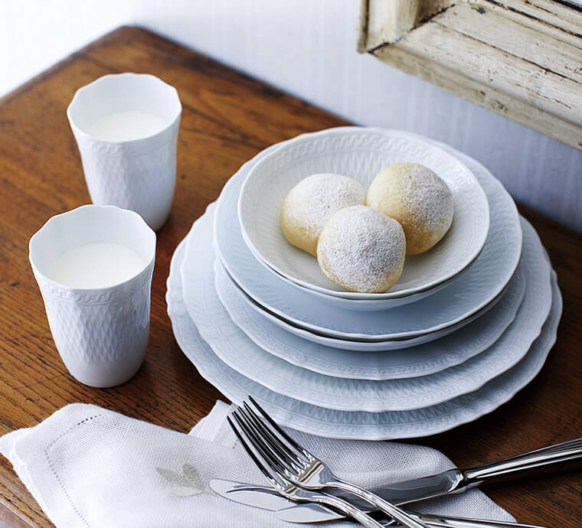
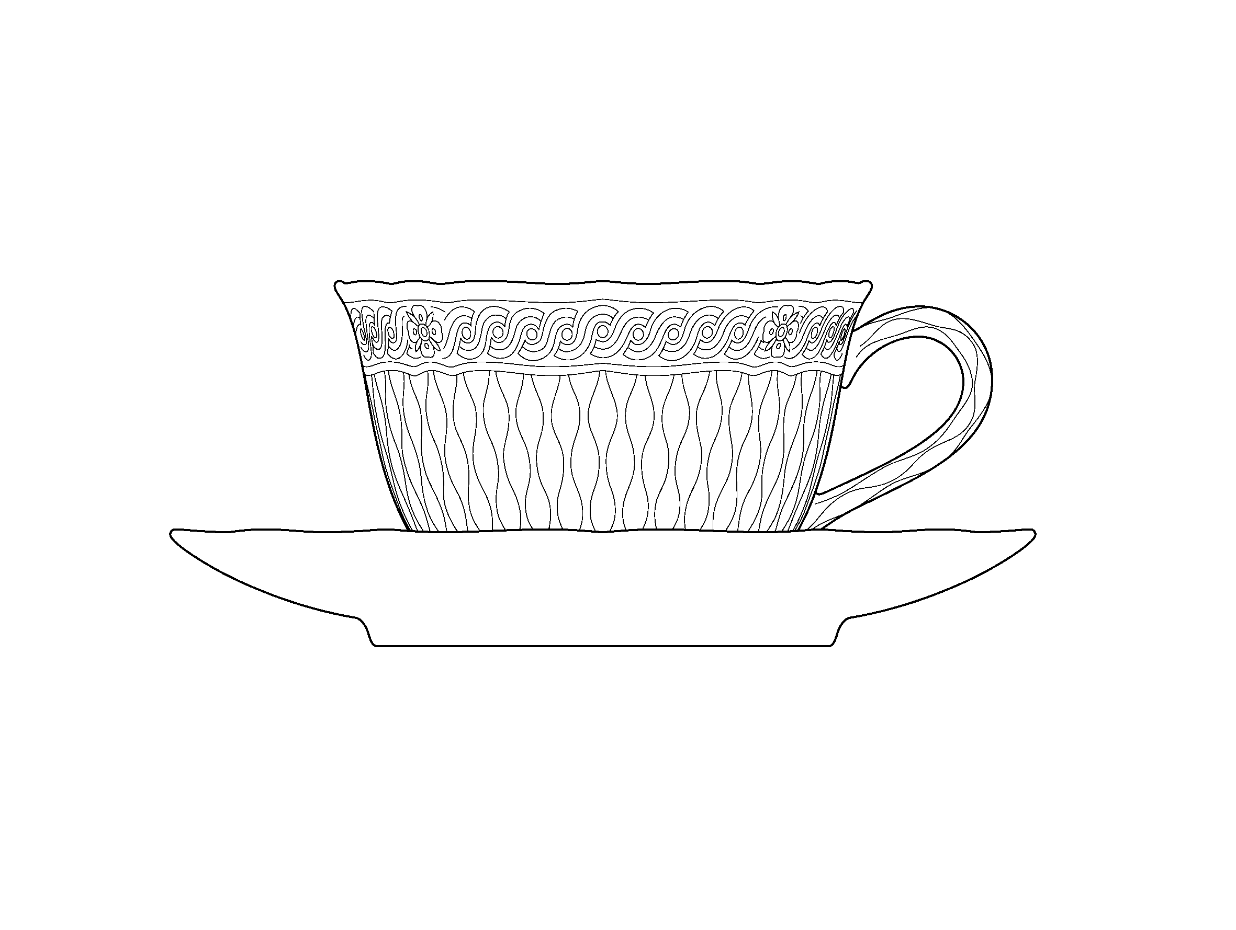
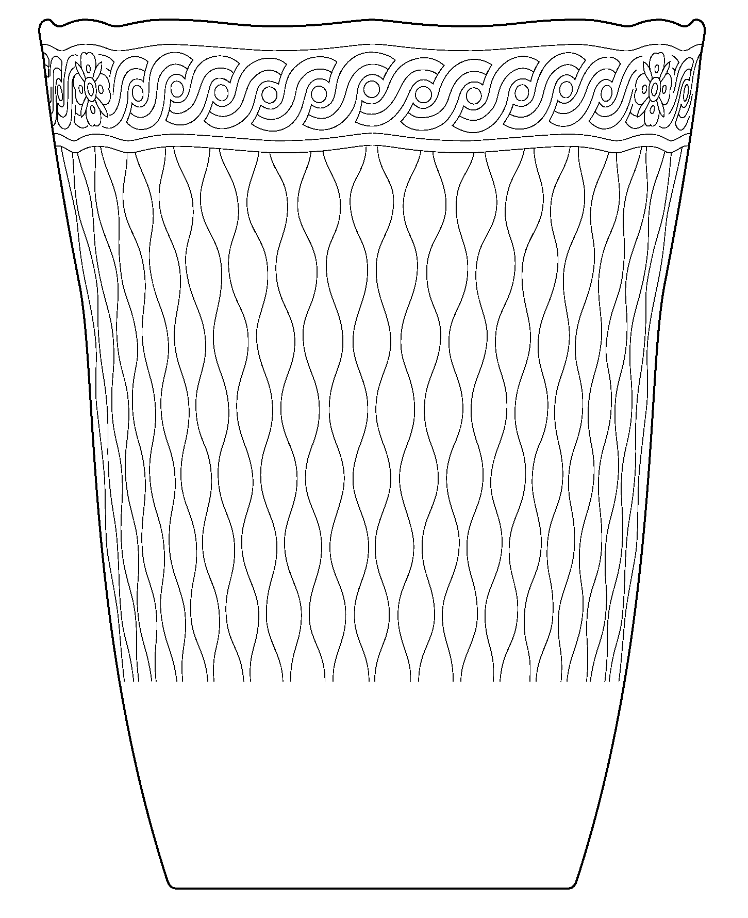
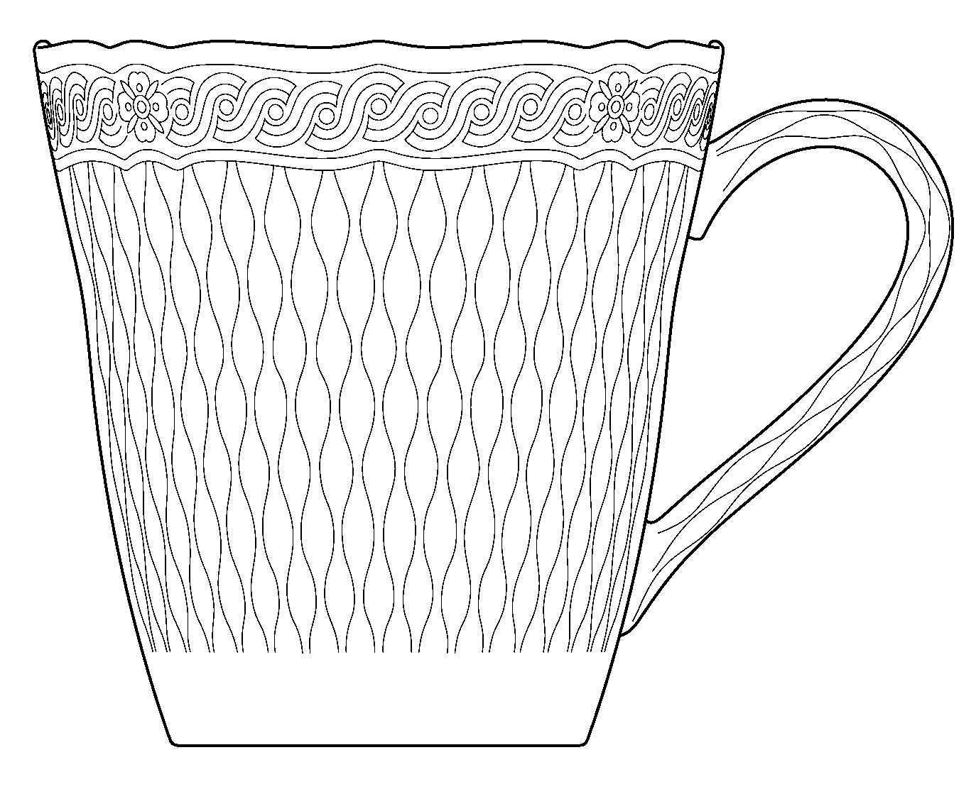
一意匠一出願制度
意匠登録出願は、意匠ごとに出願しなければならず（7条）、一つの出願に一つの意匠しか含めることができなかった。
近年、製品に一貫したデザインコンセプトを用いてブランド価値を高める企業が増えている中、出願手続の負担が生じていた。
ハーグ協定では一つの出願に複数の意匠を含めることが認められている。（60条の6第2項）
＜一貫したデザインが施された意匠を物品ごとに意匠登録出願した例＞
意匠の定義
意匠登録1446643号
「コーヒー碗及び受け皿」
意匠登録1446645号
「コップ」
意匠登録1446646号
「手付きコップ」
出典：「第6回意匠制度小委配布資料
「意匠制度の見直しの検討課題について」
（画像提供）株式会社ノリタケカンパニーリミテド」
（参考）ハーグ出願における複数意匠一括出願制度
ロカルノ分類の同一分類に属するものに限られる。
一つの出願に含め得る意匠は100個まで。
Notes:
意匠法第7条は、意匠登録出願は、意匠ごとにしなければならない旨を規定しています。
しかし、近年、自社製品に共通の一貫したデザインコンセプトを用いることでブランド価値を高める企業が増えており、これを支援する観点からは、一の願書による複数意匠の一括出願を認めることで、出願人の負担を軽減することが求められていました。
なお、日本が2015年5月から受付を開始しているハーグ協定ジュネーブ改正協定に基づく意匠の国際出願については、一つの出願に複数の意匠を含めることが認められています。

Slide 31
一出願に含めることができる意匠数の諸外国比較
他国では二以上の意匠を一出願に含めて出願できるが、日本では、一意匠一出願の原則により、意匠ごとに出願しなければならない。
 | 日本（改正前） | 米国 | 欧州 | 中国 | 韓国
複数の 意匠を 一出願に含めて 出願できる制度の 各国状況 | ・組物の意匠の場合。 （同時に使用され、全体として統一性がある場合、一意匠として出願可能。） | ・同じ発明概念による複数の 意匠の実施例である場合。 (発明の単一性) | ・ロカルノ分類の 同じクラスに 属する製品に ついての意匠の 場合。 （装飾の場合のみは、クラスの統一性の制約はない。） ・組物の意匠の場合。 （同種類の製品グループとして使用される場合。） | ・同一製品における二つ以上の類似意匠の場合。 （10意匠まで） ・組物の意匠の場合。 （ロカルノ分類の同じクラスに属し、慣習上同時に 販売又は使用され、かつ各製品の意匠に同じ設計思想をもつ場合。） | ・ロカルノ分類の 同じクラスに 属する物品に ついての意匠の 場合。 （100意匠まで） ・組物の意匠の場合。 （同時に使用され、 全体として統一性 がある場合、一意 匠として出願可 能。）
各制度の懸念事項 | 組物を除き一出願に複数の意匠を含めることができない。 | 異なる発明概念の意匠を含めると拒絶理由に該当する。 | ロカルノ分類の他のクラスに属する製品を一出願に含めることができない。（例：自動車と自動車おもちゃ） | 異なる製品や類似しない意匠を含めると拒絶理由に該当する。 | 組物を除きロカルノ分類の他のクラスに属する製品を一出願に含めることができない。 （例：自動車と自動車おもちゃ）
Notes:
諸外国の意匠制度の状況を見てみると、米・欧・中・韓のいずれの国・地域においても、一出願に複数の意匠を含めることが可能です。
ただし、一出願に複数意匠を含められる条件は、各国・地域によって異なります。
米国は、発明の単一性要件を充足する範囲において、複数の意匠の実施例を記載することができます。
欧州及び韓国は、意匠の国際分類であるロカルノ分類の同じクラスに属する物品であれば、一出願に含めて出願することができます。
中国は、相互に類似する意匠であれば、一出願に含めて出願することができます。

Slide 32
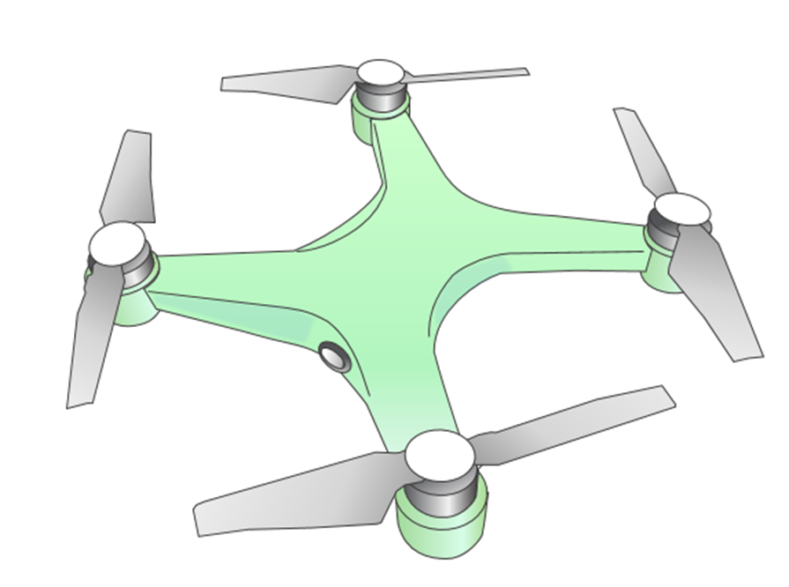
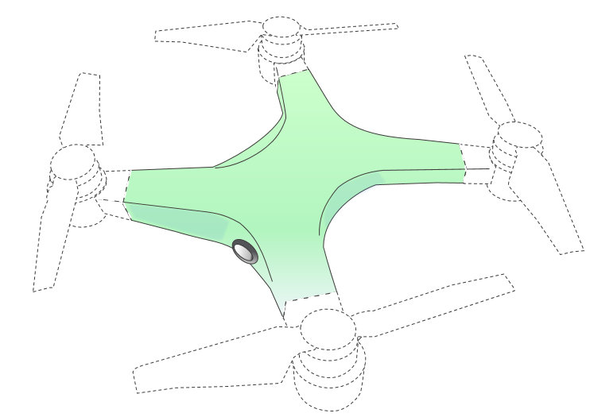
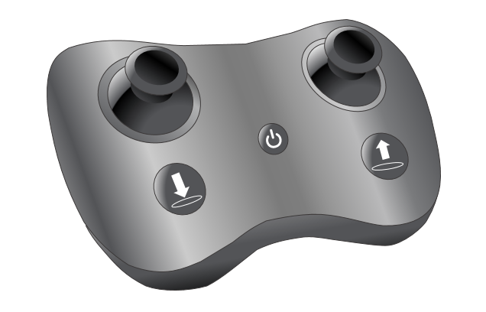
複数意匠一括出願手続制度の導入
複数の意匠についての意匠登録出願を、一の願書で行うことができるようにした。
改正法第七条
意匠登録出願は、経済産業省令で定める物品の区分ところにより、意匠ごとにしなければならない。
複数の意匠に係る出願を一の願書により行う手続について省令で規定する。
改正前
願書
図面
願書
図面
願書
図面
－－－－－－－－－－－－－－－－－－－－－－－－－－－－－－－－－－－－－－－－－－－－－－－－－－－－－－－－
－－－－－－－－－－－－－－－－－－－－－－－－－－－－－－－－－－－－－－－－－－－－－－－－－－－－－－－－
－－－－－－－－－－－－－－－－－－－－－－－－－－－－－－－－－－－－－－－－－－－－－－－－－－－－－－－－
意匠登録出願は、意匠ごとにしなければならない。
＋
＋
＋
改正後
願書
図面
一の願書による複数の意匠の意匠登録出願が可能に。
（１意匠ごとに１つの意匠権を発生させるという原則は維持）
－－－－－－－－－－－－－－－－－－－－－－－－－－－－－－－－－－－－－－－－－－－－－－－－－－－－－－－－
＋
Notes:
こうした背景を受けて、我が国においても、複数の意匠を一の願書によって出願できるようにしました。
具体的な手続は、経済産業省令で規定されております。
その内容の概要については、次ページで説明します。
なお、複数意匠を含めて出願しても、権利は意匠ごとに発生させるという従来の原則は維持されます。

Slide 33
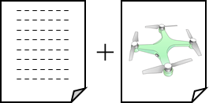
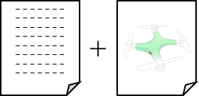
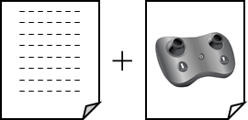
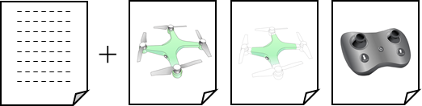
複数意匠一括出願手続のフロー概要
出願手続後、手続番号が通知され、方式審査が行われる。
方式審査完了等の要件を満たした後、個別の意匠登録出願に出願番号が通知される。
実体審査や意匠登録は、現行制度と同様に個別の意匠登録出願について行う。
複数意匠一括出願手続
手続番号通知
方式審査
出願番号通知
実体審査
登録料納付
意願20××ｰ3×××××
意願20××ｰ0×××××
出願番号通知
実体審査
登録料納付
意願20××ｰ0××××△
証明書の提出
（法定期間内）
出願番号通知
実体審査
登録料納付
一括可能な出願数上限：100
一括可能な意匠の範囲：無制限
出願手数料：16,000円×出願数
オンラインによる手続可
DAS利用可
手続補正等
方式審査
意願20××ｰ0××××□
手続補正等
複数意匠一括出願手続
の終了
※新規性喪失の例外適用を受けようとする場合は、提出可能期間が経過するまで、優先権を主張する場合は、証明書が提出されるか証明書の提出可能期間が経過するまでは複数意匠一括出願手続は終了しない。
Notes:
複数意匠一括出願手続においては、ハーグ協定に基づく国際出願や多くの諸外国への出願同様、一の手続で100の意匠登録出願まで含めることができます。
他方、一括可能な範囲については、ハーグ協定に基づく国際出願や多くの諸外国では、同一ロカルノ分類や意匠が類似する範囲など制限が設けられていますが、日本においては無制限となります。
出願手数料については、実体審査については意匠ごとに行われるため、16,000円に一括する意匠登録出願の数を乗じた額となります。
では、手続の流れについてご説明します。
特許庁に対して、複数意匠一括出願手続をすると、まず、手続番号が通知されます。
その後、願書等の方式審査が行われ、方式審査完了などの要件を満たすと、複数意匠一括出願手続が終了します。
複数意匠一括出願手続が終了すると、個別の意匠登録出願に出願番号が付与され、出願人に通知されます。
その後は、従来の意匠登録出願と同様に、出願ごとに実体審査が行われます。
審査結果についても、出願ごとの審査が終了し次第、個別に通知されます。
出願番号が通知されたあとの手続については、手続番号ではなく、出願番号を用いて行うことになります。

Slide 34
物品区分の扱いの見直し
Notes:
続いて、物品区分の扱いの見直しについて解説します。

Slide 35
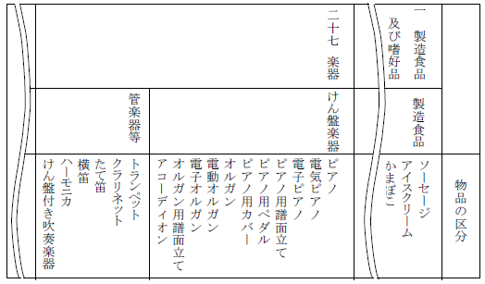
物品区分表
意匠登録出願は、経済産業省令で定める区分により意匠ごとにしなければならず、その詳細は意匠法施行規則別表第一（物品区分表）に規定されていた。
しかし、近年は多様な新製品が市場に流通しており、随時の省令改正による物品区分表の更新では機動的に対応することが困難となっていた。
※物品区分表は、登録が認められる物品の粒度の目安を示すことにより、出願及び審査を円滑化し、先行意匠調査等の審査の便宜のために設けられた。
意匠の定義
「意匠に係る物品の区分」が記載された
意匠法施行規則別表第一（7条関係）【抜粋】
Notes:
意匠登録出願は「経済産業省令で定める物品の区分により」しなければならないと法律で定められており、その詳細は、意匠法施行規則別表第1の「物品区分表」に規定されていました。
この「物品区分表」は、登録が認められる物品の粒度の目安を示すことにより、出願及び審査を円滑化し、先行意匠調査等の審査の便宜のために設けられたものでした。
しかし、近年の急速な技術革新に伴い、多様な新製品が次々と市場に流通する中、新製品の登場の度に物品区分表を機動的に改定することは困難となっていました。
そのため、どの物品の区分にも当てはまらないという不都合を回避するためには、より柔軟な出願手続を設けることが適当であるとの指摘がありました。

Slide 36
物品区分の扱いの見直し
願書に記載すべき物品の粒度を定めている「物品区分表」を廃止し、経済産業省令に「一意匠」の対象となる基準を設けた。
改正前
出願や審査の便宜という観点から願書に記載すべき物品の粒度を揃えるために、経済産業省令で「物品の区分」を定めることとしていた。
改正前の「意匠に係る物品の区分」が記載された
意匠法施行規則別表第一（7条関係）【抜粋】
改正後
「経済産業省令で定める物品の区分により」の部分を削除するとともに、「意匠ごと」と規定される客体である「一意匠」の対象が不明確となる恐れがあるため、「一意匠」の対象となる「一物品」、「一建築物」、「一画像」の基準について、経済産業省令で定めた。
Notes:
そこで、出願手続の簡素化の観点から、経済産業省令で定める「物品区分表」を廃止する改正を行いました。
他方、物品区分表を廃止することにより、「一意匠」の対象が不明確となる恐れがありますので、「一意匠」の対象となる「一物品」、「一建築物」、「一画像」の基準について、経済産業省令で定めました。

Slide 37
その他の改正項目
Notes:
続いて、その他の改正項目について解説します。

Slide 38
創作非容易性水準の明確化
情報技術の発達により、多くのデザインが刊行物やインターネット上で公開されている中、刊行物やインターネット上で公開された意匠に基づいて、容易に意匠の創作ができた場合には、独自の創作性を有さず、意匠権における保護に値しないと考えられる。
刊行物やインターネット上で公開されている意匠についても、創作非容易性の判断要素とすることを明記した。
改正意匠法第三条（意匠登録の要件）
（略）
２ 意匠登録出願前にその意匠の属する分野における通常の知識を有する者が日本国内又は外国において公然知られ、頒布された刊行物に記載され、又は電気通信回線を通じて公衆に利用可能となつた形状等又は画像に基づいて容易に意匠の創作をすることができたときは、その意匠（前項各号に掲げるものを除く。）については、同項の規定にかかわらず、意匠登録を受けることができない。
Notes:
まずは、創作非容易性水準の明確化についてです。
改正前の意匠法においては、出願された意匠の属する分野における通常の知識を有する者が、「日本国内又は外国において公然知られた形状、模様若しくは色彩又はこれらの結合」に基づいて容易に意匠の創作をすることができたときは、意匠登録をすることができない、と規定されていました。
ここで、「公然知られた」とは、秘密の状態にはされておらず、現実に知られていることと解され、「日本国内又は外国において、現実に不特定又は多数の者に知られたという事実が必要であると解すべき」と判示された例もあります。
そのため、近年の意匠審査において、刊行物やインターネット上で公開された形状や模様は、公然知られた形状や模様に該当するか、という点について、特許庁とユーザーとの間で、解釈に齟齬が生じることがありました。
そこで、創作非容易性の水準を明確化し、刊行物やインターネット上で公開された形状等に基づいて当業者が容易に意匠の創作をすることができた意匠についても、拒絶、無効の対象となるように規定しました。

Slide 39
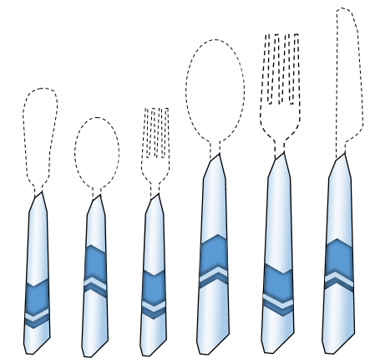
組物の意匠の拡充
複数の画像、建築物について、全体として統一があるときは、組物の意匠として登録を認めることとした。
また、改正前の意匠法では、組物の意匠の部分意匠が認められておらず、ある複数の物品において共通する特徴的な部分のみを模倣し、その他の部分を改変するような模倣品の出現が想定される。
改正後は組物の意匠についても、部分意匠の登録を認めることとした。
改正意匠法第二条（定義等）
この法律で「意匠」とは、物品（物品の部分を含む。第八条を除き、以下同じ。）の形状、模様若しくは色彩若しくはこれらの結合（以下略）
Notes:
次に、組物の意匠の拡充です。
今般の改正で意匠の定義に追加された建築物及び画像についても、複数集まって全体として意匠を構成することがあります。
そのため、複数の建築物及び複数の画像が全体として統一があるようにデザイン創作が行われた場合にも、組物の意匠として、意匠登録することができるようにしました。
また、改正前の意匠法においては、組物の意匠の一部分については、意匠登録ができないこととなっていました。
しかし、昨今、企業のデザイン戦略として、製品の基幹部分には共通の形状等を用いて、製品群一体としてブランド化を図る動きが加速しています。
このようなデザイン戦略の変化を受けて、組物の意匠についても組物を構成する物品の一部に特徴的なデザインを施したものについて、登録したいとのニーズが増えていました。
そこで、組物の意匠の一部分についても意匠登録できるように、意匠法第2条を改正しました。

Slide 40
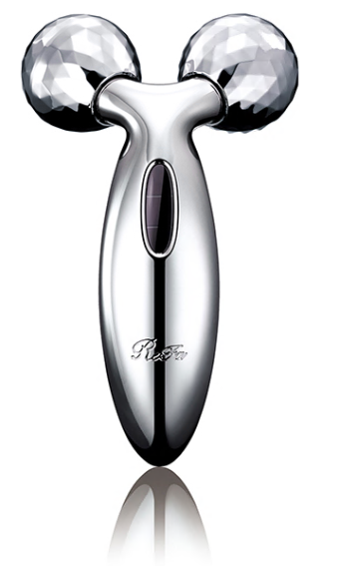
間接侵害の対象拡大
取り締まりを回避する目的で侵害品を構成部品に分割して、製造・輸入等する行為も取り締まれるようにした。
侵害品を構成する、ボール部とハンドル部を分割して製造・輸入等した場合、取り締まれず
改正前
例）意匠登録を受けた美容用ローラー
ボール部
「物品の製造にのみ用いる」専用品に限らず、登録意匠等に係る物品の製造に用いる物品等であって、当該登録意匠等の「視覚を通じた美感の創出に不可欠なもの」を、その意匠が登録意匠等であること及び当該物品等がその意匠の実施に用いられることを知りながら、業として譲渡等する場合についても侵害とみなすこととした。
改正後
ハンドル部
改正意匠法第三十八条（侵害とみなす行為）
次に掲げる行為は、当該意匠権又は専用実施権を侵害するものとみなす。
二 登録意匠又はこれに類似する意匠に係る物品の製造に用いる物品又はプログラム等若しくはプログラム等記録媒体等（これらが日本国内において広く一般に流通しているものである場合を除く。）であつて当該登録意匠又はこれに類似する意匠の視覚を通じた美感の創出に不可欠なものにつき、その意匠が登録意匠又はこれに類似する意匠であること及びその物品又はプログラム等若しくはプログラム等記録媒体等がその意匠の実施に用いられることを知りながら、業として行う次のいずれかに該当する行為
イ 当該製造に用いる物品又はプログラム等記録媒体等の製造、譲渡、貸渡し若しくは輸入又は譲渡若しくは貸渡しの申出をする行為
ロ 当該製造に用いるプログラム等の作成又は電気通信回線を通じた提供若しくはその申出をする行為
（画像提供）株式会社MTG
Notes:
次に、間接侵害の対象の拡大です。
意匠法では、業として登録意匠と同一又は類似する意匠に係る物品の製造に「のみ」用いる物の生産等をする行為について、その意匠権を侵害する行為とみなしています。
例えば、美容用ローラーに意匠権が設定されている場合に、そのローラーを作るための専用部品を製造する場合、当該行為は間接侵害とみなされ、意匠権者の差止め等の対象となりえます。
しかし、昨今、意匠権を侵害する製品を部品に分割して、他の製品にも用いられるかのような非専用品を装って輸入することにより、意匠権の侵害を回避するなどの巧妙な模倣例が見受けられるようになっています。
そのため、これに対処するための規定を導入する必要性が高まっていました。
そこで、特許法にすでに整備されている規定にならい、間接侵害の対象を拡大する改正を行いました。
具体的には、登録意匠に係る物品の製造に用いる物品であって、それが登録意匠の視覚を通じた美感の創出に不可欠なものについて、その意匠が登録意匠であること及び当該物品がその意匠の実施に用いられることを知りながら業として譲渡等する行為を、意匠権を侵害する行為とみなすこととしました。

Slide 41


手続救済規定の整備①
出願人に対する救済措置を充実させるべく、特許法を準用し、特許庁長官等の指定する期間（指定期間）内に手続をすることができなかった場合、当該指定期間経過後であっても、出願人の請求により、その指定期間を延長することができるようにした。
【新たな手続イメージ（特許法第5条第3項準用 指定期間経過後の救済規定）】
（意見書を提出するための期間）
（省令で定める期間）
拒絶理由通知
期間延長請求書
意見書を提出するための期間（指定期間）が過ぎた後でも、省令で定める期間内に、手数料の納付とともに期間延長請求書の提出があれば、意見書の提出が可能になる。
〔審査官〕
〔出願人〕
意見書
意見書
期間内に提出なし。
Notes:
最後に、手続救済規定の整備についてです。
今回の改正によって、特許法を準用し、特許庁長官等の指定する期間、すなわち指定期間内に手続をすることができなかった場合、当該指定期間経過後であっても、省令で定める期間内であれば、出願人の請求により、その指定期間を延長することができるようになりました。

Slide 42

手続救済規定の整備②
特許法を準用し、優先期間徒過後であっても徒過した正当な理由があったときには、優先権主張を伴う出願を認めることとした。
優先権証明書の提出がなかったときに、注意喚起のための通知をし、通知を受けた者の書類等提出を認めることとした。
【新たな手続イメージ（特許法第43条の2準用 パリ条約の例による優先権主張、同法第43条第6項及び第7項準用 優先権主張に関する注意喚起のための通知規定）】
優先権主張を伴う特許出願について、その優先期間内に当該特許出願をすることができなかったことに正当な理由があるときは、一定の期間内に限り当該優先権の主張をすることができるものとする。（特許法第43条の2）
特許法第43条2項に規定する書類又は同条第5項に規定する書面の提出がなかったときは、通知が送付される。
※意匠の優先期間は、 第一国への最初の出願の日から6月
（意匠登録出願の日から３月）
（省令で定める期間）
通知
〔出願人〕
〔特許庁長官〕
書類又は書面
省令で定める期間内に限り、書類又は書面を提出することができる。
優先権主張
書類又は書面
期間内に提出なし。
Notes:
さらに、優先権主張に関する手続についても、2点の改正を行いました。
ひとつは、優先期間（意匠の場合は第一国への最初の出願から6か月）の徒過後であっても、徒過した正当な理由があったときには、優先権主張を伴う出願を認めることとしました。
もうひとつは、出願から3か月以内に優先権証明書の提出がなかったときに、特許庁が注意喚起のための通知をし、通知を受けた者が省令で定められた期間内の書類等提出を認めることとしました。

